Slide 1
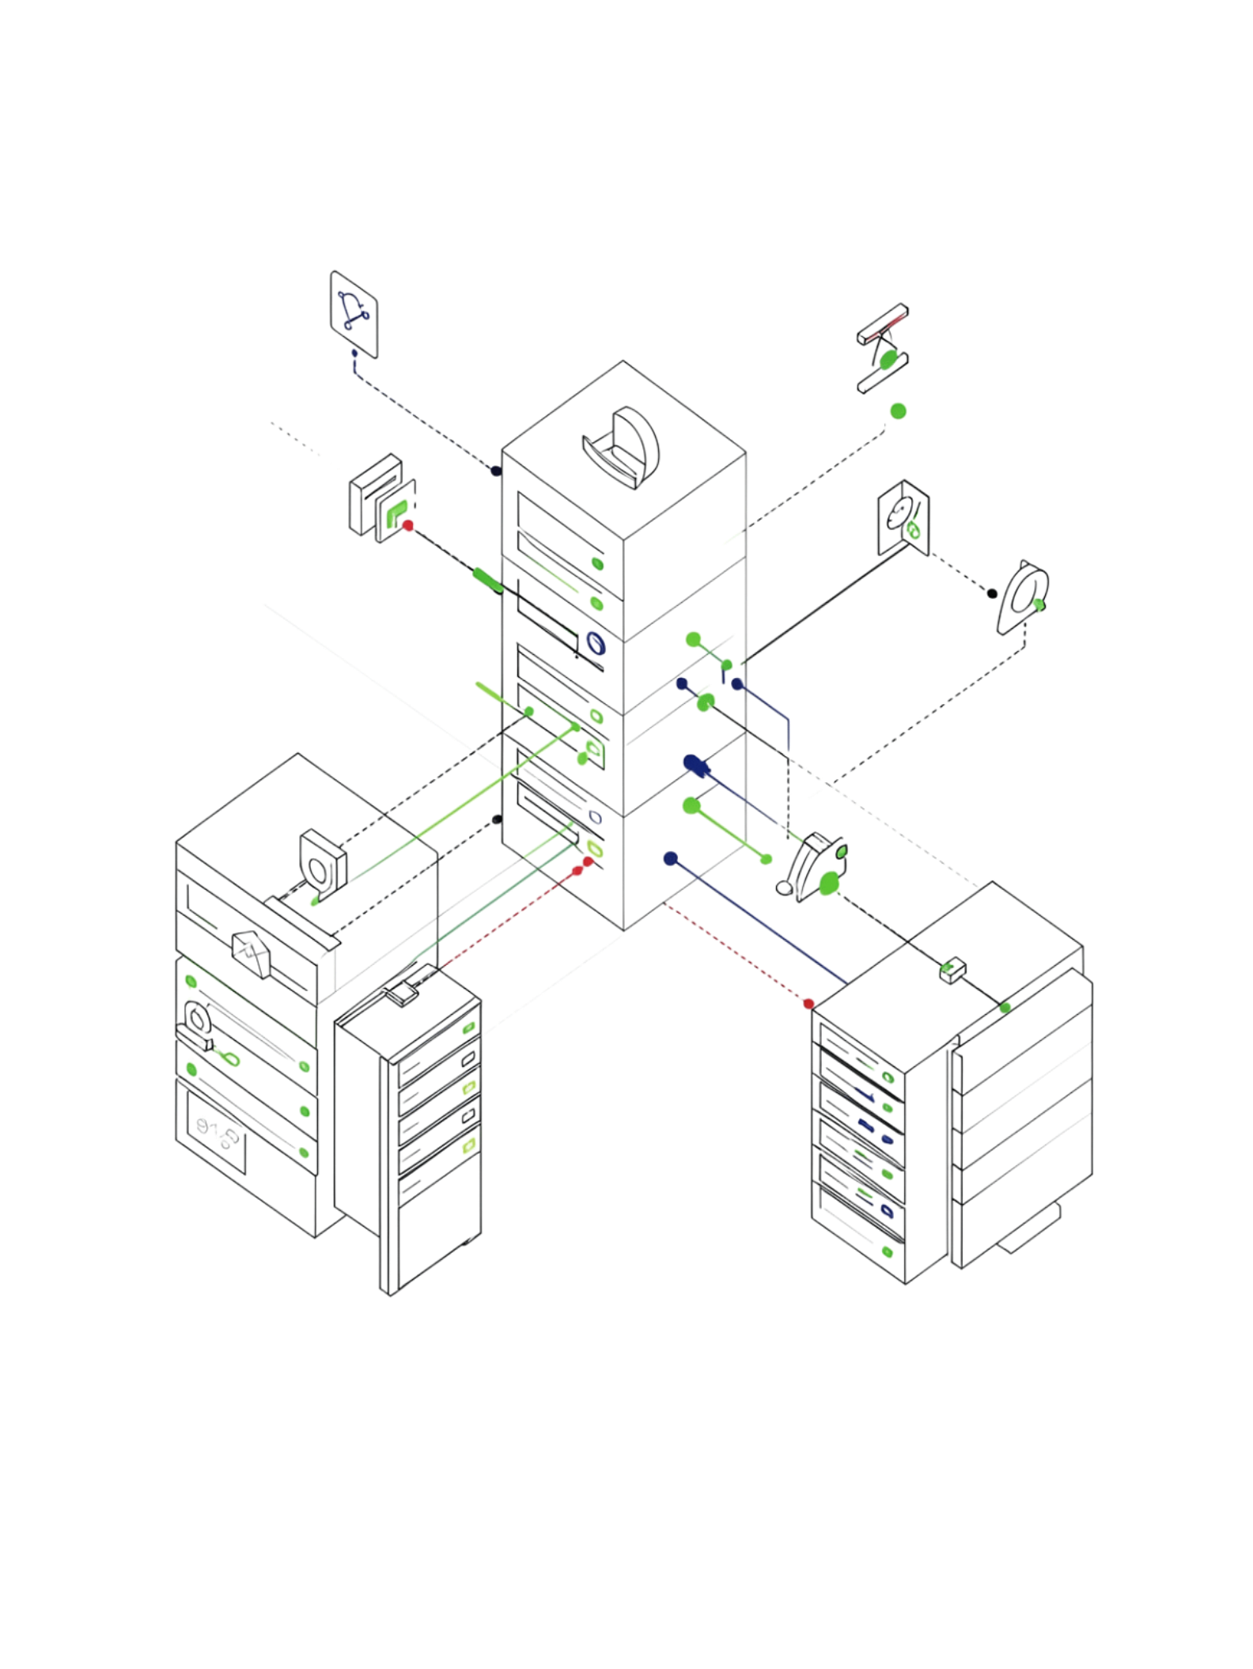
Качество классификации в контексте безопасности
Оценка ML-модели для сетевого трафика — это не просто процент правильных ответов. Две модели с одинаковой точностью могут иметь совершенно разную практическую ценность.
Ложное срабатывание
Пропуск угрозы
Нормальное соединение признано атакой
Реальная атака осталась незамеченной
Контекст применения
Сортировка или автоматическая блокировка?

Slide 2
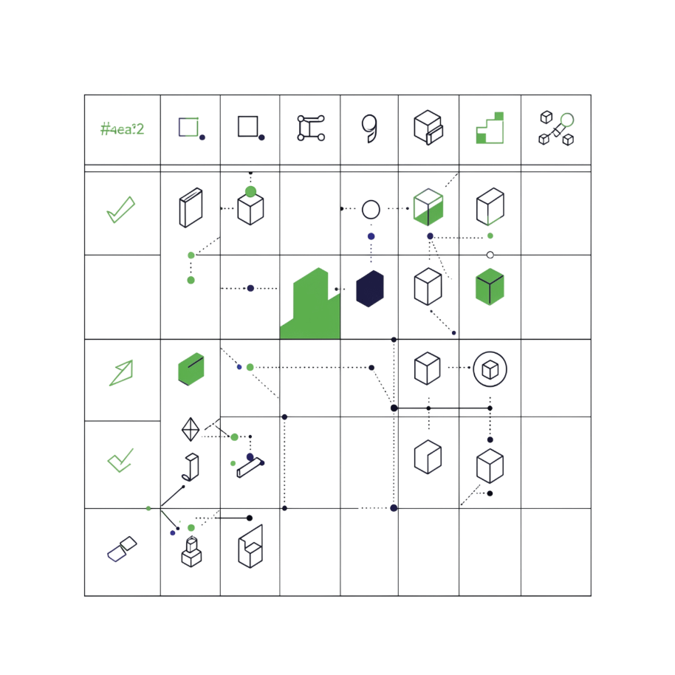
Матрица ошибок как основа анализа
Матрица ошибок показывает не просто итоговую точность, а направление ошибок — что именно модель путает и в какую сторону.
Истинно положительный
Истинно отрицательный
Ошибки классификации
Опасный поток верно определён как опасный
Безопасный поток верно признан безопасным
Неверное отнесение к классу в обе стороны

Slide 3
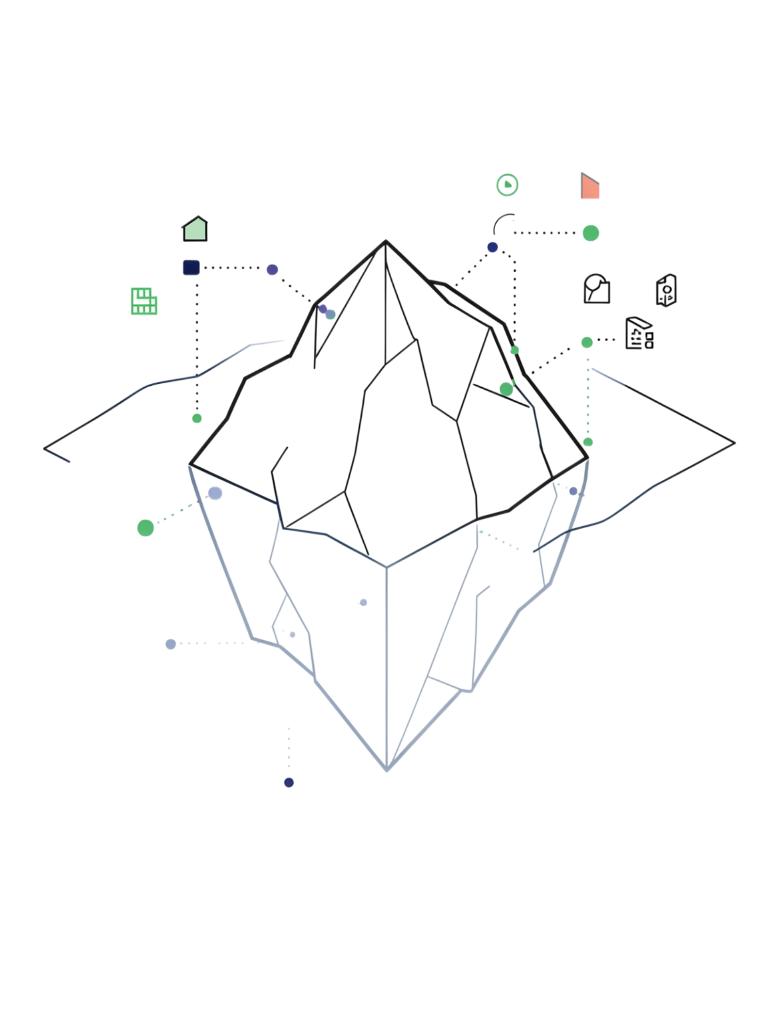

Почему одной точности недостаточно
Ловушка несбалансированных классов
Что нужно измерять отдельно
Если из 100 000 потоков лишь 100 — атаки, модель, признающая всё нормальным, получит 99,9% accuracy — и не обнаружит ни одной угрозы.
Насколько хорошо обнаруживается опасный класс
Сколько ложных срабатываний генерирует модель
Как ведёт себя модель на редких событиях
Высокая accuracy не является доказательством хорошей работы системы защиты.

Slide 4
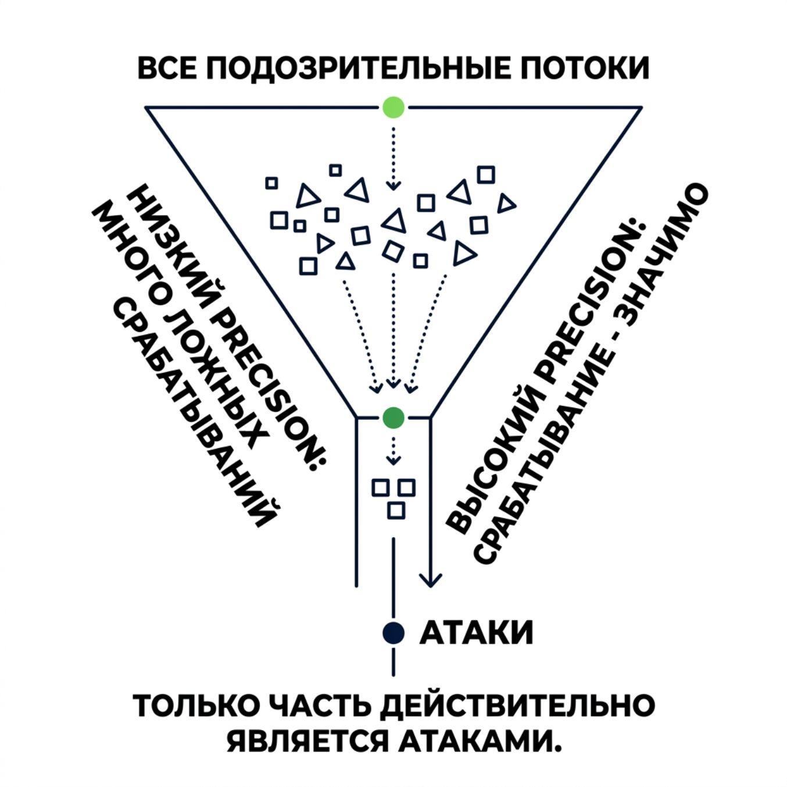
Precision и цена ложных тревог
Что означает низкий Precision
Аналитики тратят основное время на отбрасывание ошибочных срабатываний вместо расследования реальных угроз.
Операционный эффект
Precision напрямую определяет нагрузку на команду безопасности. Чрезмерное его повышение, однако, ведёт к пропуску атак.

Slide 5
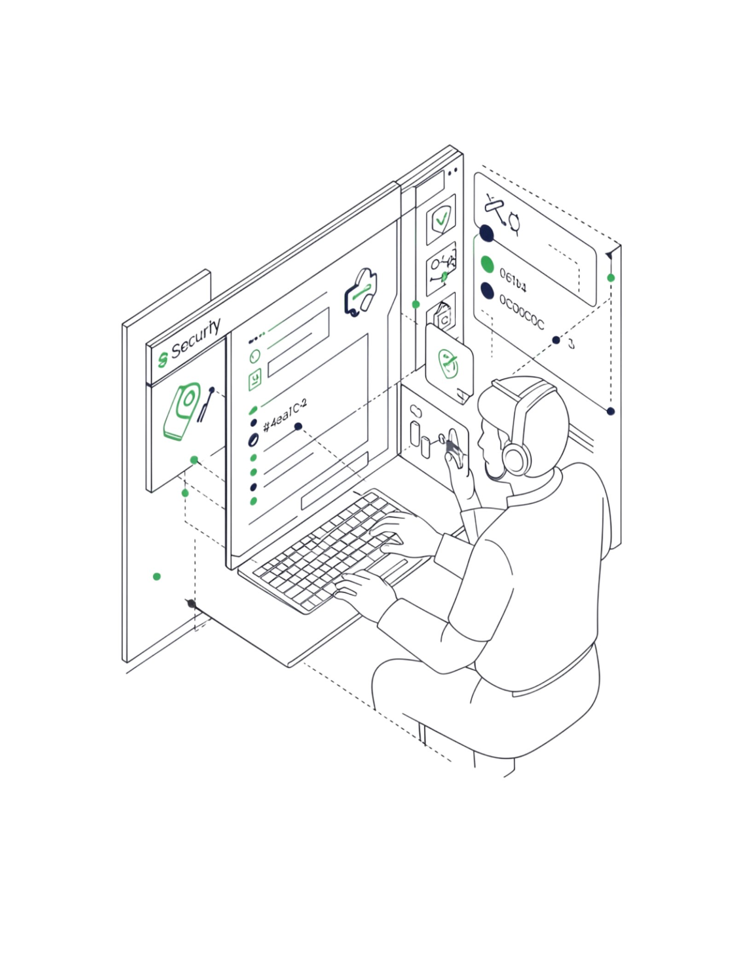
Recall и риск пропущенной атаки
70%
30
Recall
Пропущено атак
Из 100 вредоносных потоков обнаружено 70
Ложноотрицательные результаты с серьёзными последствиями
100%
Теоретический максимум
Достигается признанием всего трафика подозрительным — система становится бесполезной
Реальная задача — поиск разумного баланса между обнаружением угроз и количеством ложных тревог.

Slide 6
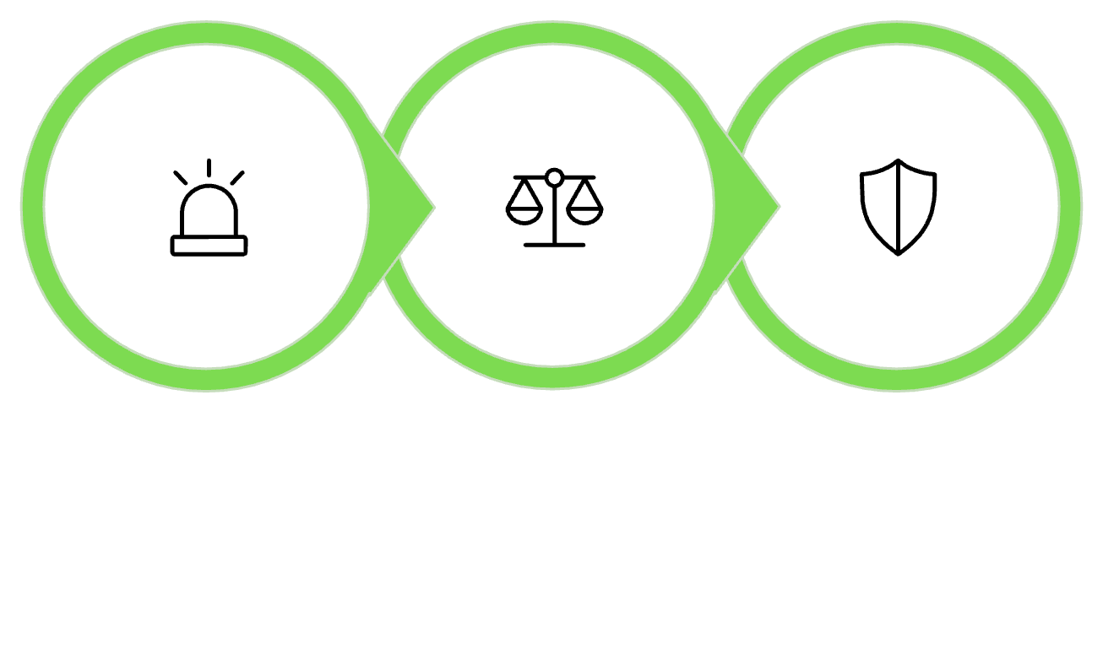

F1-мера и выбор рабочего порога
Что такое F1-мера
Объединяет Precision и Recall в одно значение. Высокая F1 — хорошее обнаружение без чрезмерных ложных срабатываний.
Роль порога вероятности
Классификатор выдаёт вероятность (например, 0,72), а не жёсткий класс. Порог определяет, когда поток считается подозрительным.
Низкий порог
Оптимальный порог
Высокий порог
Рабочий порог должен выбираться с учётом реальной стоимости ошибок в конкретной системе.

Slide 7
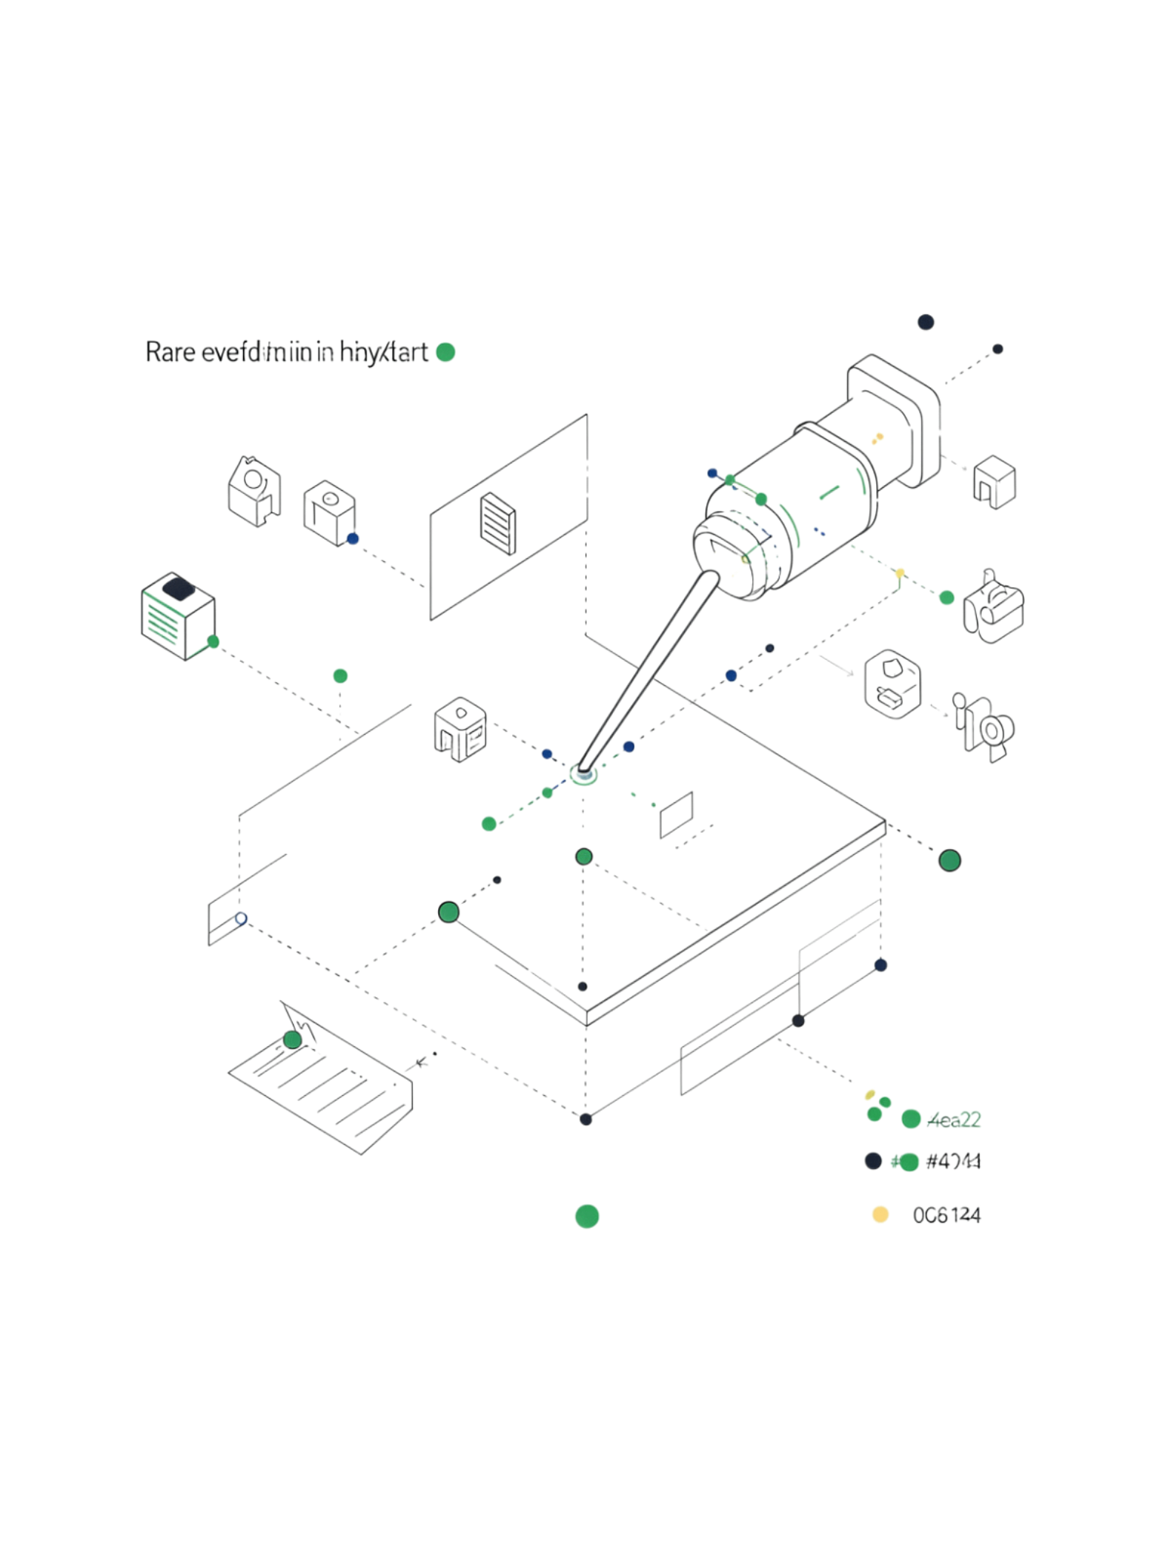

Дисбаланс классов в сетевом трафике
Природа проблемы
Чем это опасно
В реальной сети нормальной активности несравнимо больше, чем атак. Редкие типы угроз могут быть представлены десятками примеров из миллионов потоков.
Модель учится распознавать преимущественно основной класс
Редкие атаки остаются в «слепой зоне»
Общая средняя метрика скрывает провалы по отдельным классам
Качество необходимо анализировать отдельно по каждому значимому классу угроз.

Slide 8
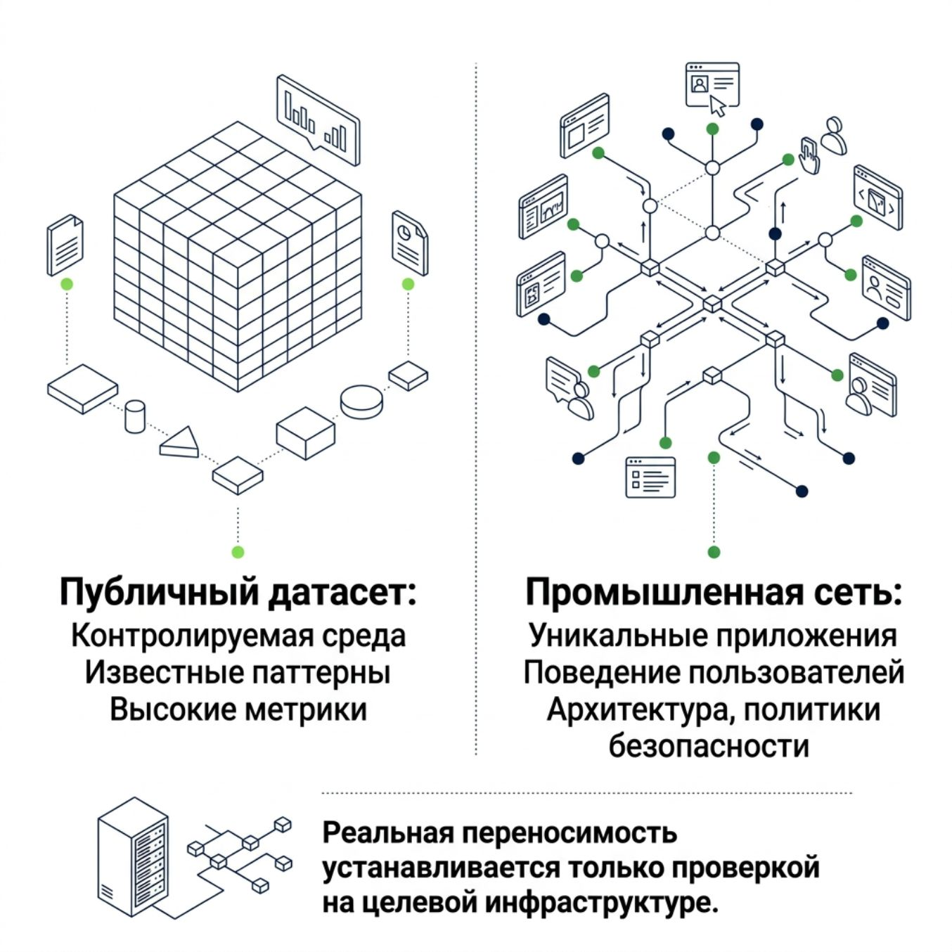
Переносимость модели между сетями
Почему результаты не переносятся автоматически
Корпоративные сети отличаются приложениями, архитектурой и поведением пользователей. Модель может выучить закономерности, специфичные для среды сбора данных.
Единственный способ проверить
Тестирование непосредственно на целевой инфраструктуре. Высокие результаты на публичных датасетах — не гарантия промышленного качества.

Slide 9
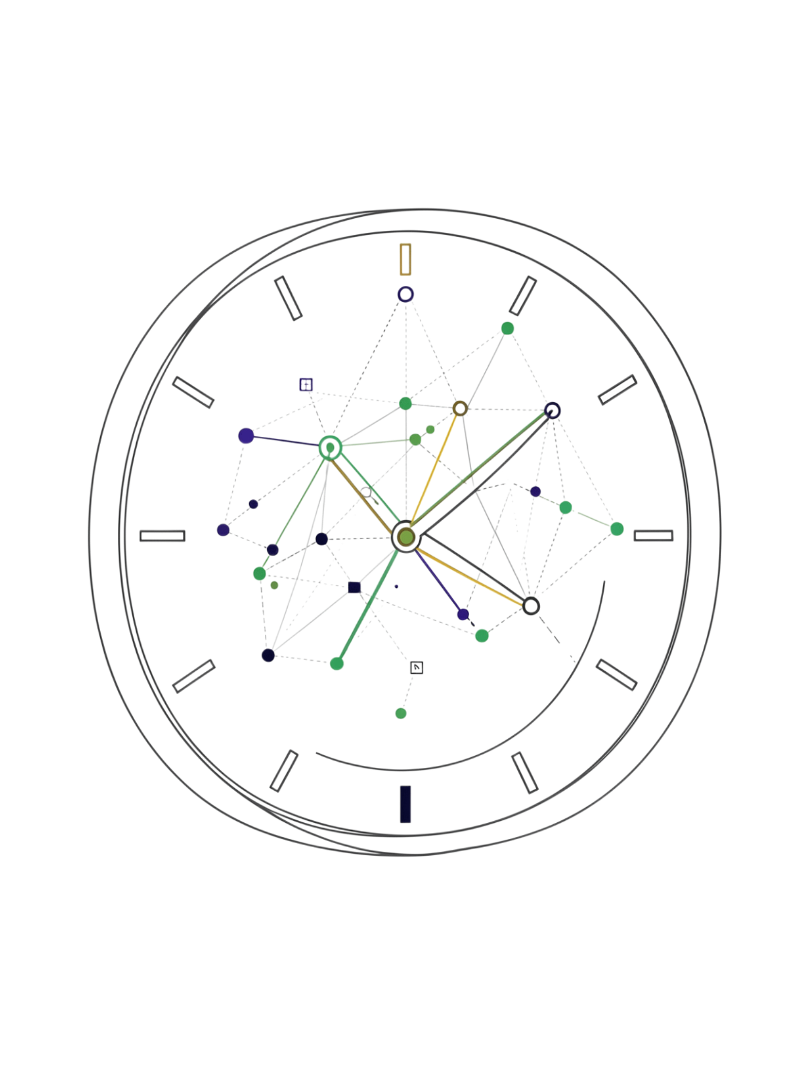
Concept Drift — изменение трафика со временем
1
Внедрение модели
Хорошее качество на актуальных данных
2
Изменение среды
Новые приложения, протоколы, обновления ПО
3
Смещение профиля
Нормальное поведение отличается от обучающих данных
4
Деградация качества
Рост ошибок, необходимость переобучения
Качество классификатора нельзя измерить один раз и считать установленным навсегда — необходим регулярный мониторинг распределения результатов.

Slide 10
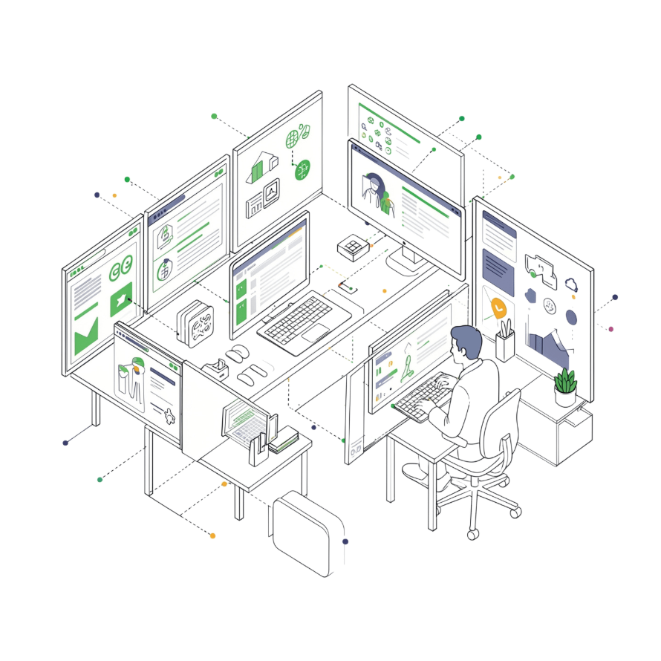
Ограничения ML-классификации в реальной сети
Фундаментальные ограничения
Решения на основе паттернов, а не понимания причин
Шифрование скрывает содержимое потоков
Злоумышленник может изменить профиль атаки
ML как аналитический компонент
Классификация автоматизирует обработку больших объёмов данных, но не заменяет другие средства защиты.
Контроль качества на реальном трафике
Учёт разных типов ошибок
Мониторинг изменений среды

